Slide 1
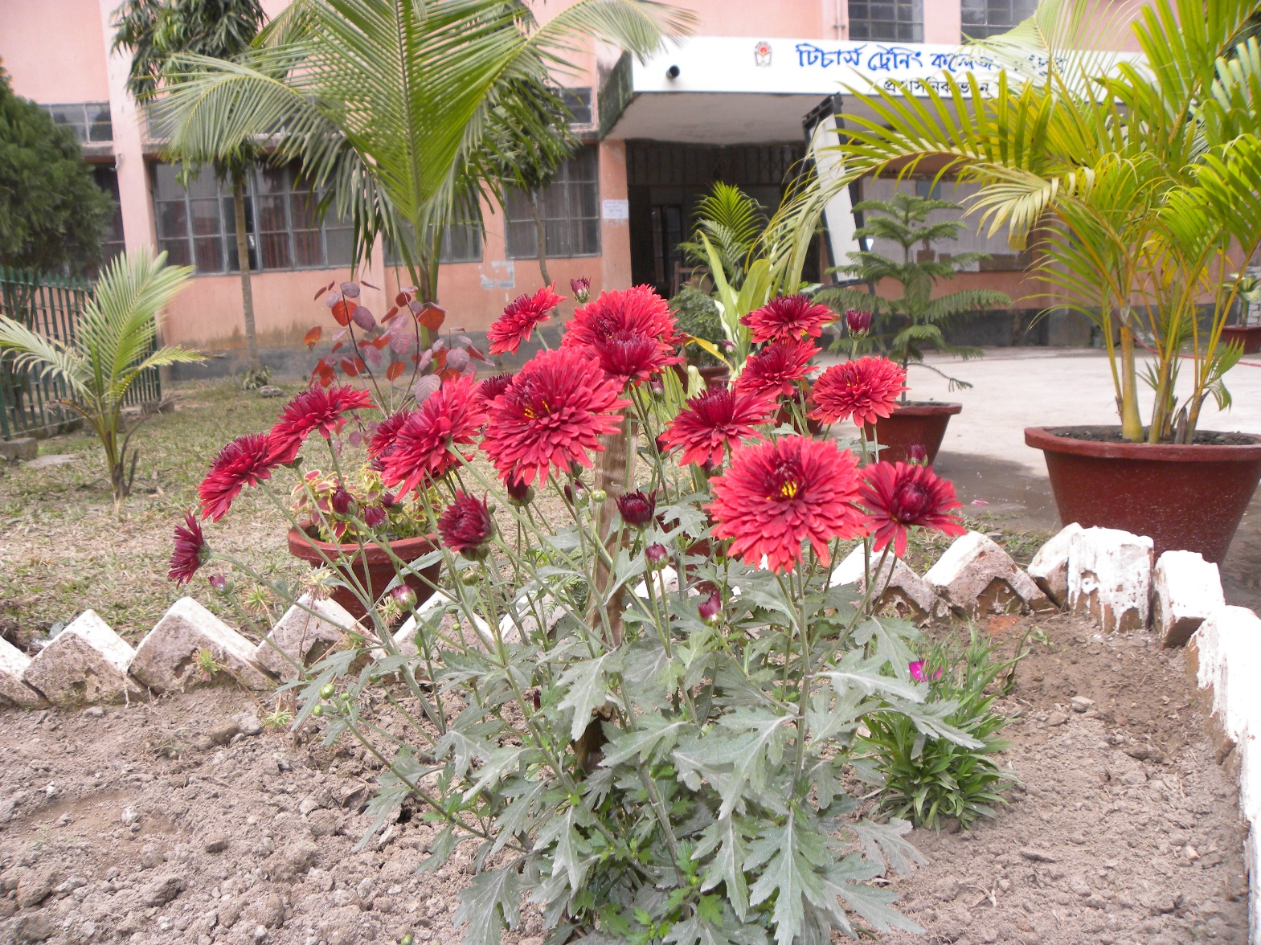
আজকের ক্লাসে সবাইকে স্বাগতম

Slide 2
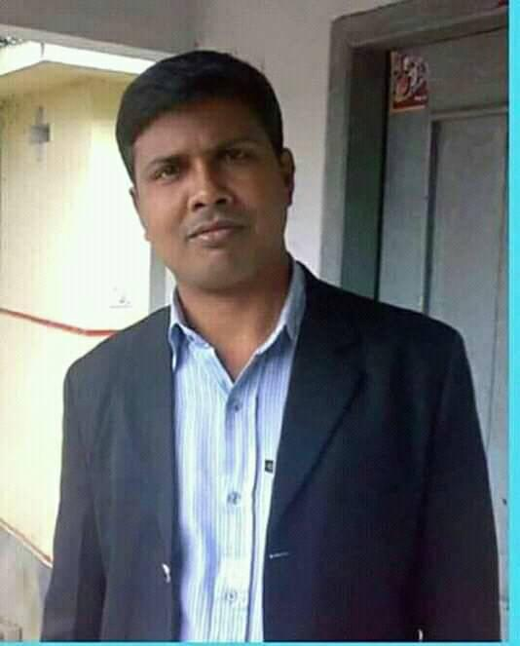
শিক্ষক পরিচিতি
মোঃ শহিদুল হক
সহকারী শিক্ষক (গণিত)
খোর্দ্দকোমরপুর হামিদা চৌধুরী দাখিল মাদ্রাসা,গাইবান্ধা
ইমেইলঃ shahidhaque@gmail.com
বিষয়ঃজীব বিজ্ঞান
শ্রেণিঃনবম-দশম
সময়ঃ ৫০ মিনিট

Slide 3
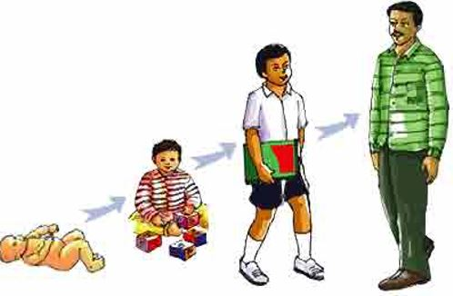
নিচের চিত্রগুলো লক্ষ্য কর
কোষ বিভাজন

Slide 4
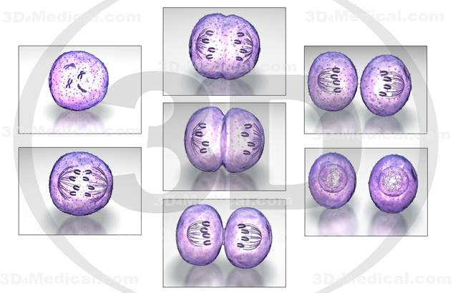
আজকের পাঠ
মাইটোসিস কোষ বিভাজন

Slide 5
শিখনফল
এই পাঠ শেষে শিক্ষার্থীরা……..
মাইটোসিস কোষ বিভাজন কী তা বলতে পারবে।
মাইটোসিস কোষ বিভাজনের ধাপসমূহ বর্ণনা করতে পারবে।
মাইটোসিস কোষ বিভাজন গুরুত্ব ব্যাখ্যা করতে পারবে।

Slide 6
মাইটোসিসের ধাপসমূহ
প্রোফেজ
প্রো-মেটাফেজ
মেটাফেজ
এনাফেজ
টেলোফেজ

Slide 7
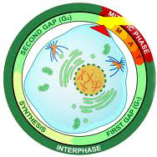
প্রোফেজ
এ পর্যায়ে ক্রোমোজোমগুলো পানি ত্যাগ করে খাট ও মোটা হয়।বিন্দুরন্যায় সেন্ট্রোমিয়ারের সৃষ্টি হয় এবং ক্রোমোজোমগুলো সেন্ট্রোমিয়ারের সাথে লেগে থাকে। এ ধাপের শেষে নিউক্লিওলাস ও নিউক্লিয়ার মেমব্রেন বিলুপ্ত হতে থাকে।

Slide 8
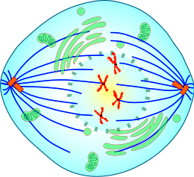
প্রো-মেটাফেজ
আকর্ষণ তন্তু
মেরু
বিষবীয় অঞ্চল
এ পর্যায়ে নিউক্লিওলাস ও নিউক্লিয়ার মেমব্রেন বিলুপ্ত হয়। দুই মেরুযুক্ত স্পিন্ডল যন্ত্রের সৃষ্টি হয়। ক্রোমোজোমগুলো স্পিন্ডল যন্ত্রের আকর্ষণ তন্তুর সাথে লেগে থাকে।

Slide 9
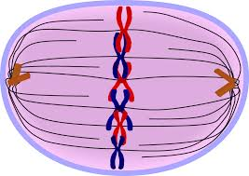
মেটাফেজ
বিষুবীয় অঞ্চল
মেরু
ক্রোমোজোম
এ ধাপের শুরুতে ক্রোমোজোমগুলো স্পিন্ডল যন্ত্রের বিষুবীয় অঞ্চলে অবস্থান করে। সেন্ট্রোমিয়ার বিষুবীয় অঞ্চলে এবং বাহুগুলো মেরুমুখী হয়ে অবস্থান করে। এ অবস্থায় ক্রোমোজোমগুলো সর্বাধিক খাটো ও মোটা হয়।

Slide 10
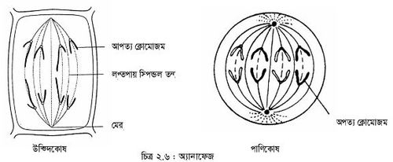
অ্যানাফেজ
এ ধাপের শুরুতে সেন্ট্রোমিয়ার দুই খন্ডে বিভক্ত হয়ে যায় এবং ক্রোমোজোমগুলো দুই মেরুর দিকে ধাবিত হতে থাকে । চলার সুময় সেন্ট্রোমিয়ার অগ্রগামী এবং বাহুগুলো অধগামী অবস্থায় থাকে। দুই মেরুর কাছাকাছি পৌচ্ছালে এ ধাপের সমাপ্তি ঘটে।

Slide 11
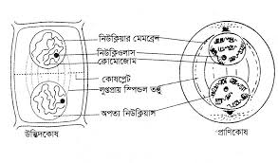
টেলোফেজ
এ ধপে ক্রোমোজোমগুলো পানি শোষন করে সরু ও লম্বা হয় , নিউক্লিওলাস ও নিউক্লিয়ার মেমব্রেনের আবির্ভাব ঘটে। সেন্ট্রোমিয়ার এবং স্পিন্ডল যন্ত্র অদৃশ্য হয়ে যায়। কোষ ঝিল্লীটি গর্তের ন্যায় ভেতরের দিকে ঢুকে কোষ টিকে দুই ভাগে বিভক্ত করে ফেলে।

Slide 12
একক কাজ
মাইটোসিস কোষ বিভাজন বলতে কী বোঝায়?

Slide 13
একক কাজের সমাধানঃ
যে কোষ বিভাজনে একট দেহকোষের নিউক্লিয়াস বিভাজিত হয়ে সমআকৃতির ও সমগুণসম্পন্ন দুটি অপত্য নিউক্লিয়াস সৃষ্টির মাধ্যমে দুটি অপত্য কোষ সৃষ্টি করে ,তাকে মাইটোসিস কোষ বিভাজন বলে।

Slide 14
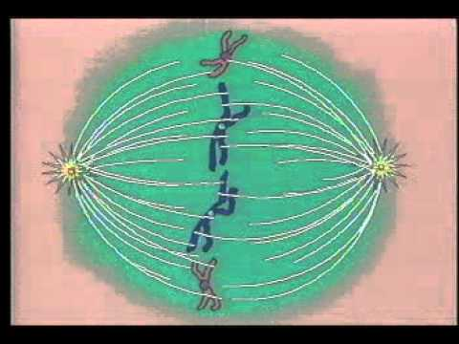
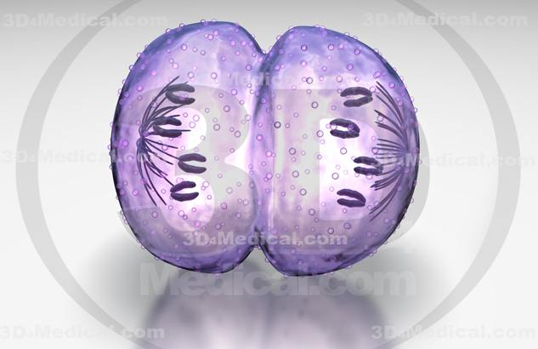
জোড়ায় কাজ
উপরের চিত্রদুটি কোষবিভাজনের ধাপের তুলনা কর।

Slide 15
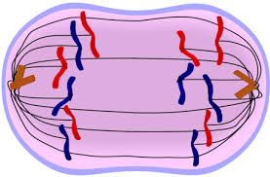
দলীয় কাজ
ক
খ
গ
উপরের ধাপতিনটির মধ্যে মেটাফেজ ধাপের বৈশিষ্ট্যগুলি লিখ।

Slide 16
বাড়ির কাজঃ
টিউমার ও কান্সার সৃষ্টি অনিয়ন্ত্রিত মাইটোসিস কোষবিভাজনের ফল- ব্যাখ্যা কর।

Slide 17
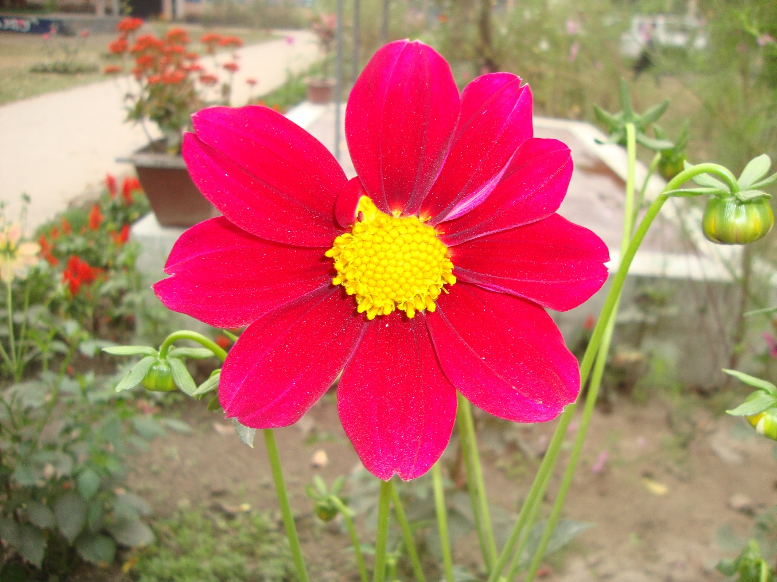
ধন্যবাদ সবাইকে

